Slide 1




ỦY BAN NHÂN DÂN QUẬN LONG BIÊN
TRƯỜNG TIỂU HỌC ĐÔ THỊ VIỆT HƯNG
BÀI GIẢNG ĐIỆN TỬ
KHỐI 3
MÔN: TIẾNG VIỆT

Slide 2






Slide 3
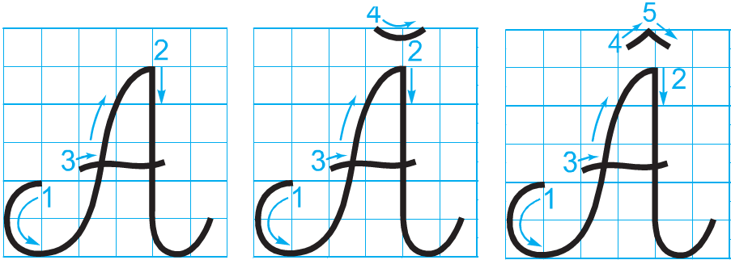
1. Quan sát chữ viết mẫu
Viết chữ hoa A, Ă, Â

Slide 4

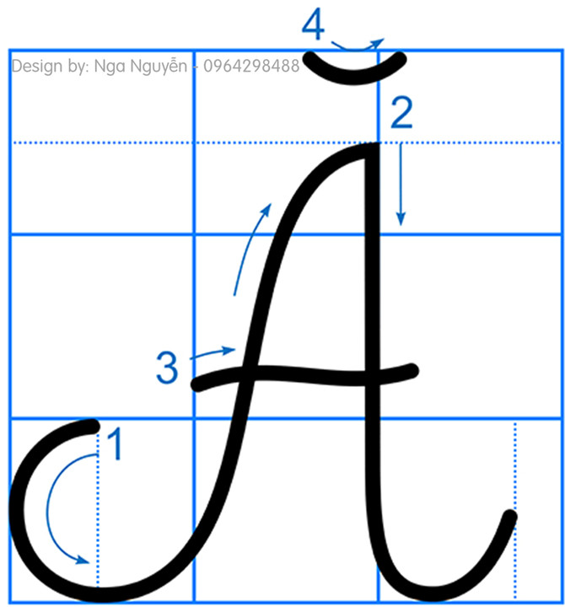
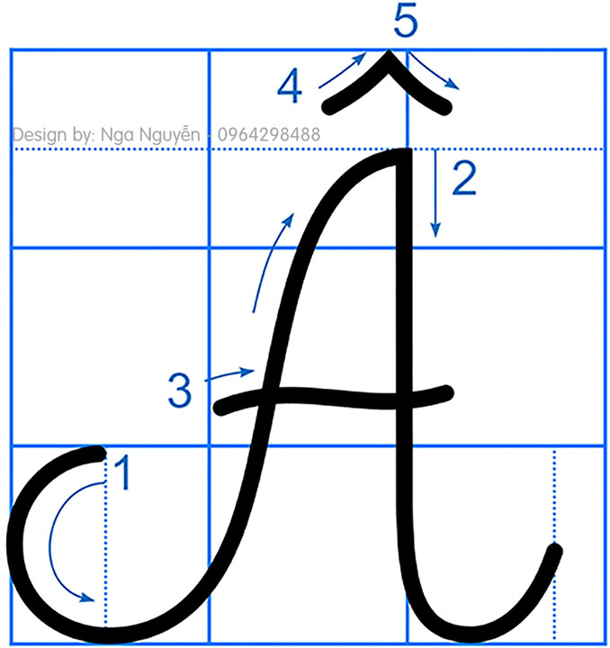
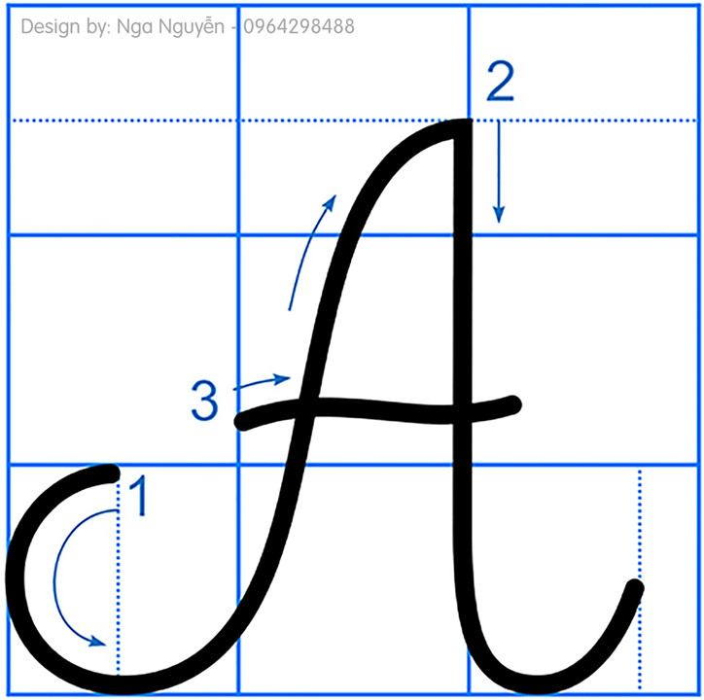
Quan sát và nhận xét
- Chữ viết hoa A gồm những nét nào?
- Chữ viết hoa Ă, Â có gì giống, có gì khác chữ viết hoa A?
+ Gồm 3 nét: Nét 1 gần giống nét móc ngược trái nhưng hơi lượn sang bên phải ở phía trên. Nét 2: Móc ngược phải. Nét 3: Lượn ngang
+ Giống nhau: nét 1,2, 3 viết giống chữ viết hoa A.
+ Khác nhau: chữ viết hoa Ă thêm nét 4: dấu á.
chữ viết hoa Â thêm nét 4,5: dấu mũ

Slide 5
1. Quan sát chữ viết mẫu
Viết chữ hoa A

Slide 6
Thứ……ngày…..tháng…..năm…….
TIẾNG VIỆT
ÔN CHỮ VIẾT HOA: A Ă Â
1. Quan sát chữ viết mẫu
Viết chữ hoa Â

Slide 7
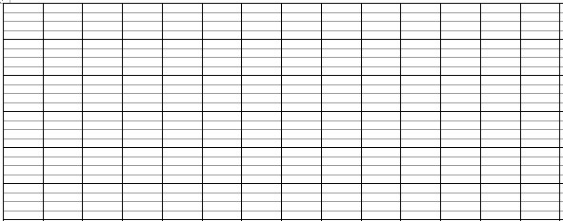
2. Viết câu ứng dụng.
a. Viết tên riêng
^
Âu Lạc

Slide 8
3. Viết câu ứng dụng.
b. Viết câu ứng dụng
Ai Π, εẳng εŗg κì εầy
Có cŪg jài sắt, có wgày Ζłn kim

Slide 9
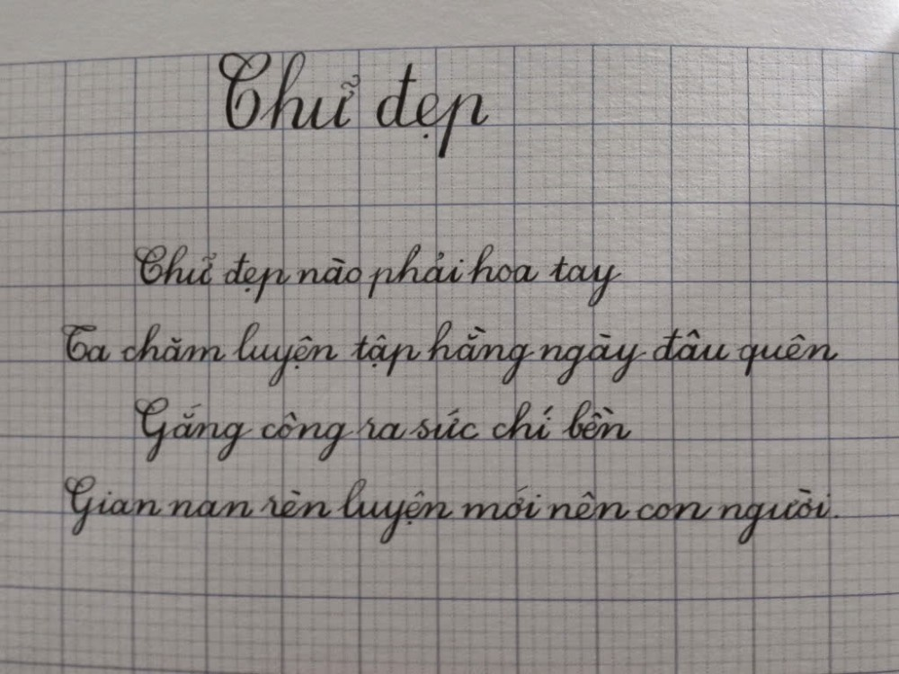
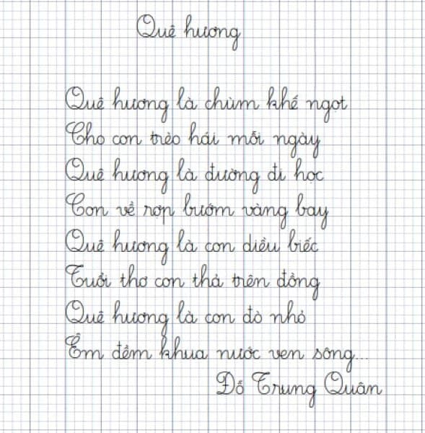
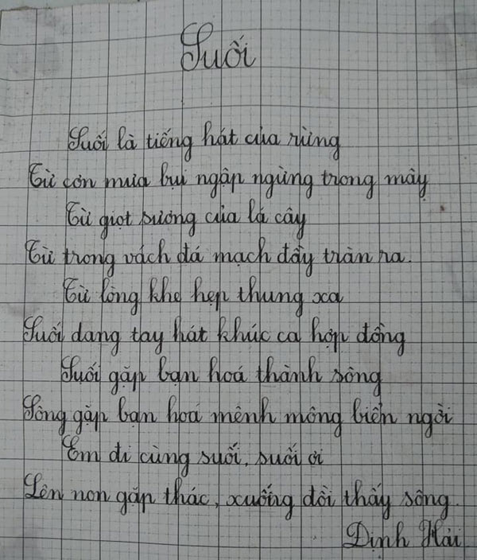

Slide 10

XIN CHÂN THÀNH CẢM ƠN
QUÝ THẦY CÔ GIÁO VÀ CÁC EM
Notes:
10

